Slide 1
§ 19. Латинская Америка

Slide 2
Проверка д/з

Slide 3
План урока
Социально-экономическое развитие
Политическое развитие
Культура

Slide 4
1. Социально-экономическое развитие

Slide 5
Особенности развития
Основа экономики - экспорт товаров и сырья
США - основной инвестор в регионе
Мировой финансовый кризис 1929 г. подорвал экономику стран Латинской Америки
Слабое развитие промышленности
Низкий уровень жизни

Slide 6
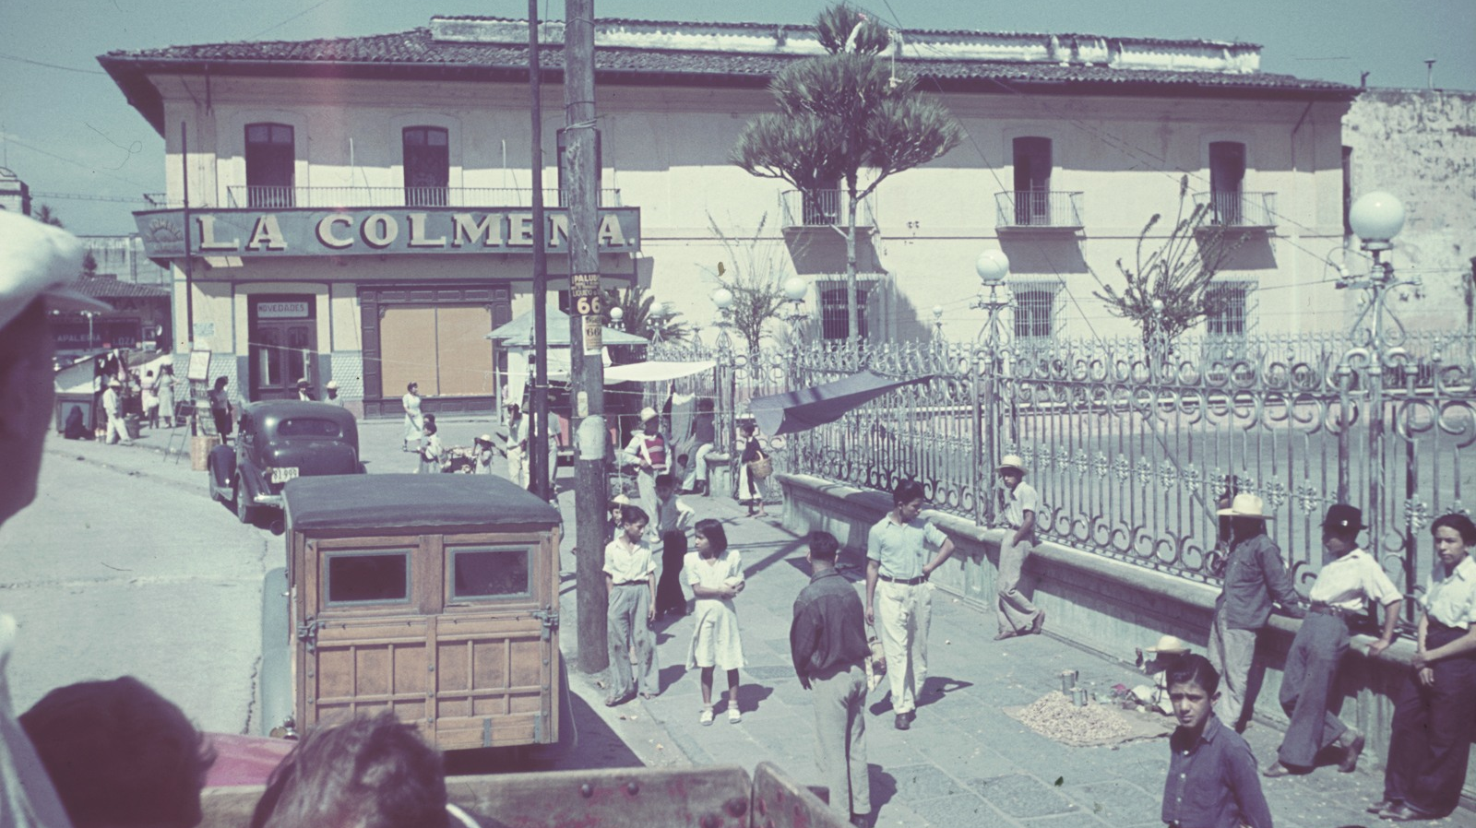

Slide 7
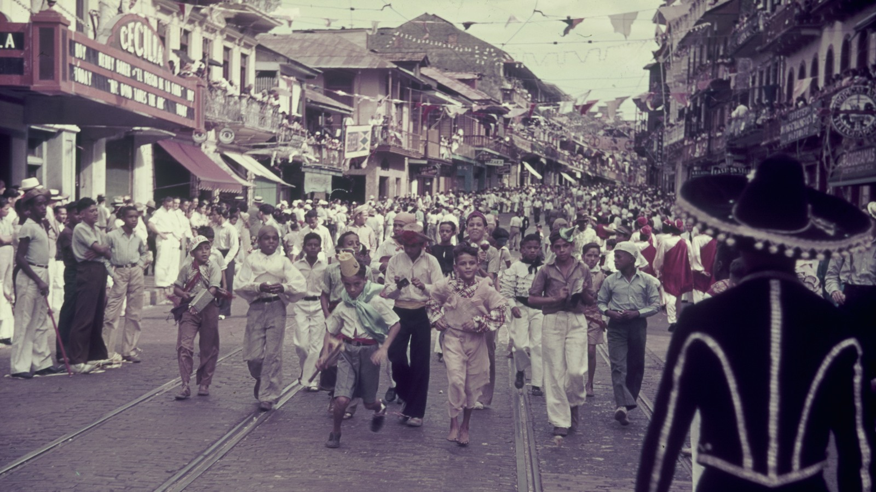

Slide 8
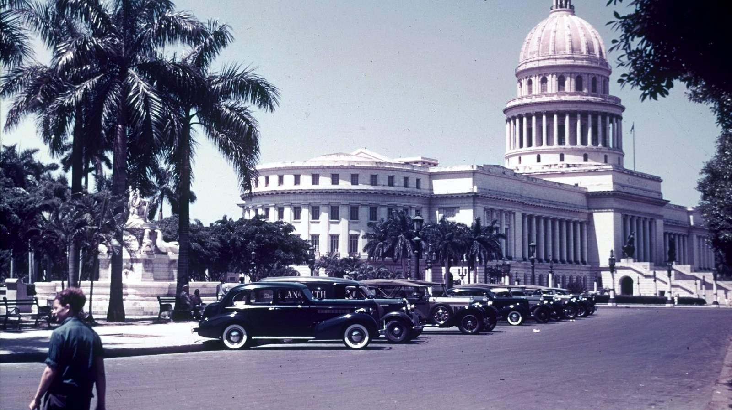
Куба - здание Капитолия

Slide 9
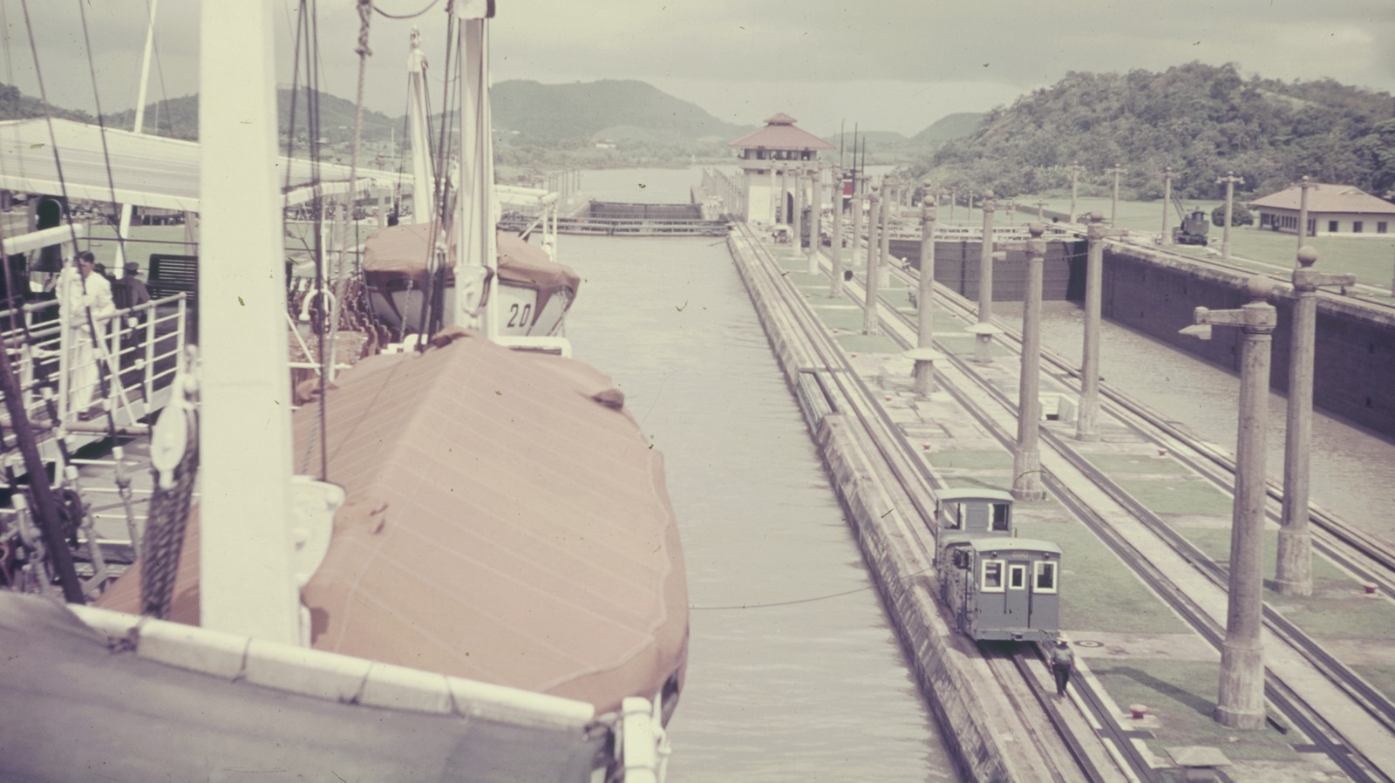

Slide 10
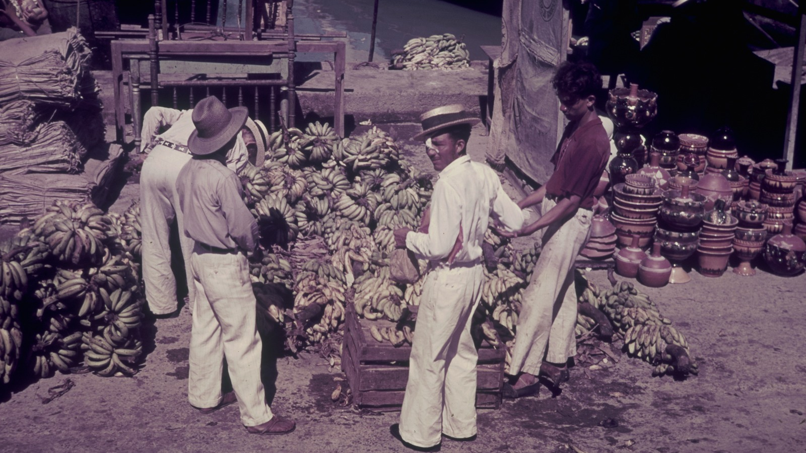

Slide 11
2. Политическое развитие

Slide 12

Особенности развития
США рассматривали Латинскую Америку как сферу своего исключительного влияния
В 20-е гг. политика "большой дубинки" - активное вмешательство (зачастую военное) со стороны США
В 30-е гг. политика "доброго соседа", означавшая отказ от использование силы

Slide 13

Особенности развития
В 20-е - 30-е гг. во многих странах к власти пришли военные диктатуры
Значительное сокращение демократических прав и свобод
Проведение определенных социальных реформ и отсутствие политических преобразований

Slide 14
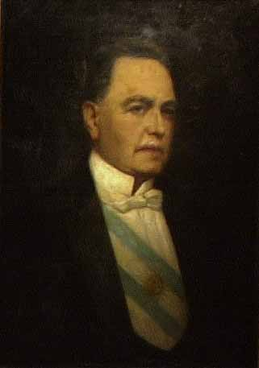
Иполито Иригойен
аргентинский политик, президент Аргентины с 12 октября 1916 по 11 октября 1922 и с 12 октября 1928 по 6 сентября 1930 года. Провел серию реформ. Был смещен военными.

Slide 15
Реформы в Аргентине
Вводился 8 часовой рабочий день, разрешалась деятельность профсоюзов
Раздача земли крестьянам из государственного земельного фонда
Введение двухнедельного отпуска и социальных гарантий
Независимая внешняя политика

Slide 16
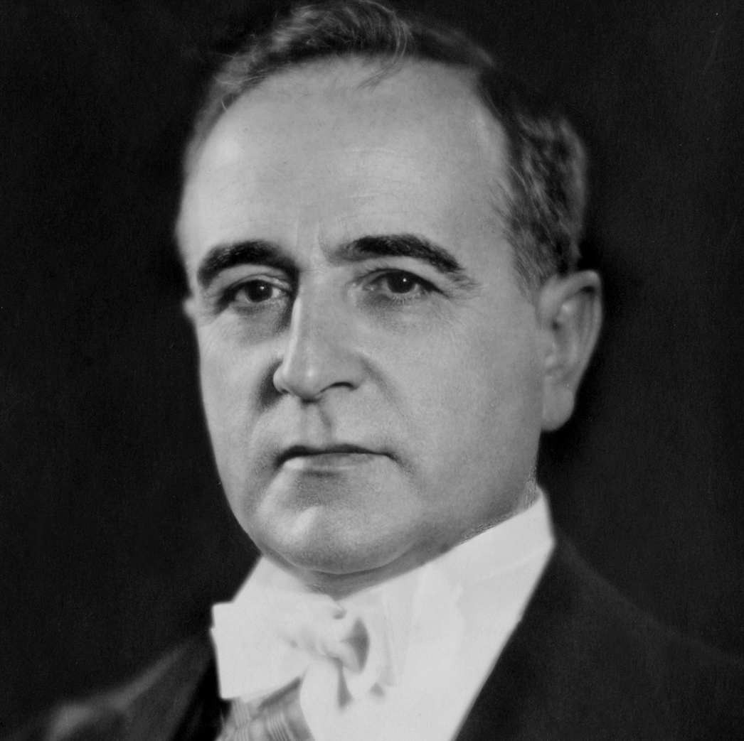
Жетулиу Варгас
бразильский государственный и политический деятель, президент Бразилии в 1930—1945 и 1950—1954 годах. Время его президентства известно как «Эра Варгаса». Национальный герой Бразилии.

Slide 17
Бразилия в 30-е гг.
Установление "Нового государства" - авторитарного режима
Ограничение политических прав и свобод, борьба с политическими оппонентами
Развитие промышленности
Введение 8-ч рабочего дня, минимального уровня оплаты труда

Slide 18
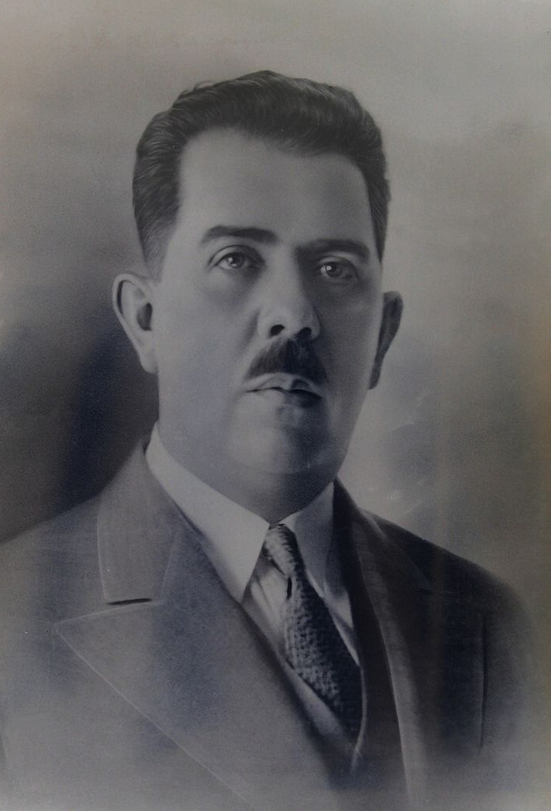
Ласаро Карденса
мексиканский политический деятель, генерал периода Мексиканской революции (1910—1917) и президент Мексики (1934—1940). Представитель Мексиканской революционной партии. Проводил левореформистский курс: активизировал проведение аграрной реформы, укрепил трудовое законодательство и полномочия профсоюзов, гарантировал права женщин и всеобщее избирательное право, развивал общедоступное образование и боролся с неграмотностью, национализировал нефтяные и железнодорожные компании.

Slide 19
3. Культура

Slide 20

Особенности развития
Сильное европейское влияние
Развитие символизма и сюрреализма
В 20-е гг. - рост интереса к национальной культуре и истории
Слабое развитие образования

Slide 21
Контроль знаний

Slide 22
Домашнее задание

Slide 23

Тест, д/з, отметки, онлайн-урок

